Slide 1


KONCEPCJA SYSTEMU ZARZĄDZANIA
RUCHEM W ŚWINOUJŚCIU
Wyzwania miasta Świnoujście w perspektywie
planowanego uruchomienia tunelu pod Świną
Zamawiający
Wykonawca
Świnoujście, 13 listopad 2019r.

Slide 2
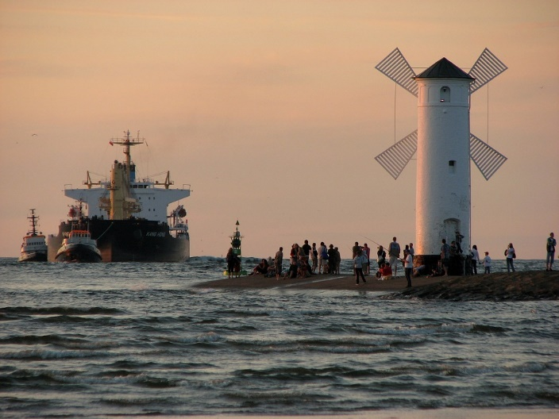
Świnoujście to wyspy zdrowia, nowoczesnych technologii i wielu kultur. Miasto, które intryguje wyspiarskim położeniem i charakterem, stanowiąc wyzwanie do różnorodnych kreacji w każdej dziedzinie. Otwartością i gościnnością przyciąga zarówno turystów, jak i ludzi gotowych do podejmowania życiowych wyzwań. To miasto, które warto zwiedzać, w którym warto inwestować – po prostu warto żyć.
„Strategia Rozwoju Miasta Świnoujście”

Slide 3

Zakres projektu
Analiza dokumentów strategicznych dla miasta Świnoujście
Analiza wyników badań:
  Pomiary ruchu drogowego na ulicach miasta Świnoujście
  Model ruchu dla miasta
  Badania wykonywane w ramach budowy modelu ruchu
Weryfikacja przepustowości odcinków drogowych
Określenie szans i zagrożeń dla miasta w perspektywie otwarcia tunelu
Przedstawienie trzech scenariuszy dla rozwoju miasta
Konsultacje z Urzędem Miasta Świnoujście ze wszystkimi jednostkami

Slide 4
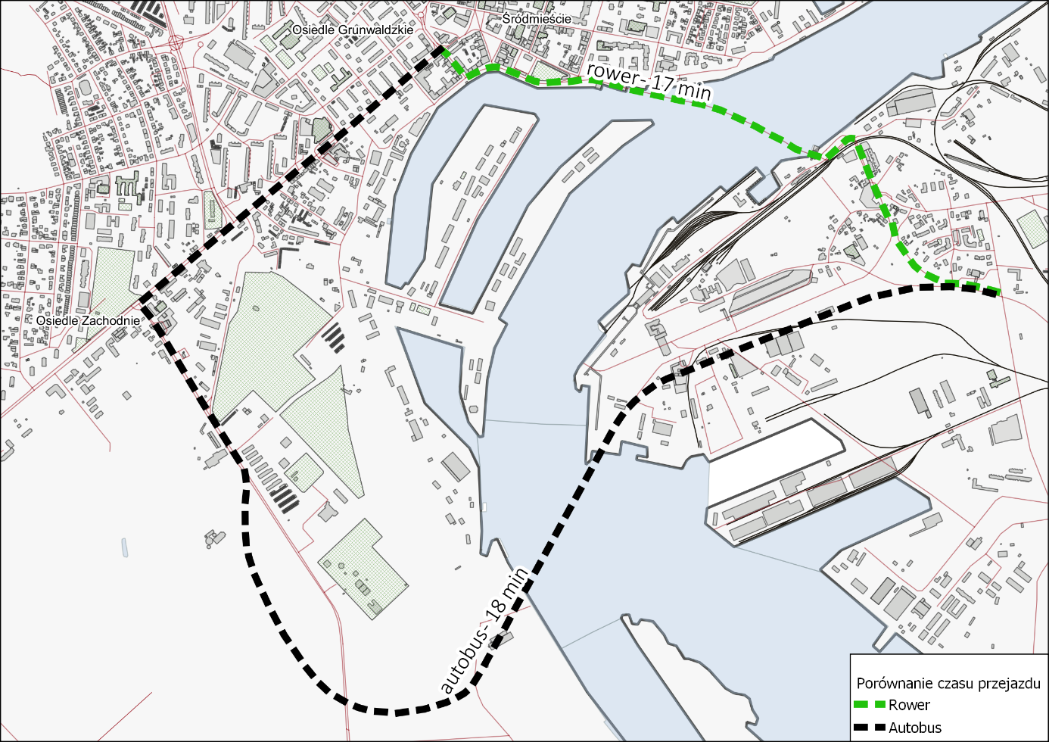
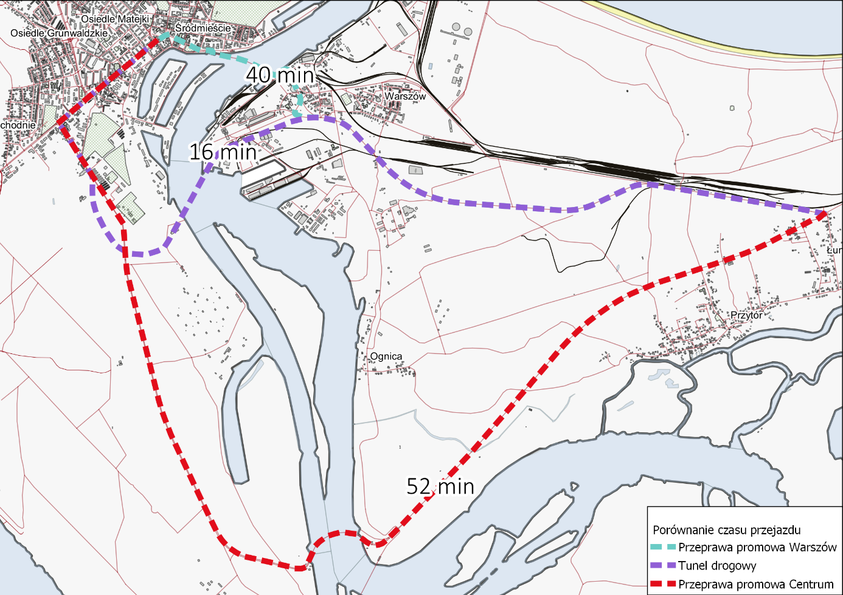
Wpływ tunelu na mobilność mieszkańców

Slide 5
Wpływ tunelu na mobilność mieszkańców
Wpływ tunelu na mobilność mieszkańców
Uruchomienie tunelu poprawi dostępność pomiędzy wyspami Wolin i Uznam
Mieszkańcy częściej będą korzystać z samochodu osobowego w podróżach pomiędzy wyspami
Powstanie ryzyka nadmiernego zatłoczenia miasta w przypadku braku ograniczeń w dostępności
Wzrost natężenia ruchu o około 25% w perspektywie 10 – 15 lat
Spadek udziału roweru i transportu zbiorowego w podróżach
Przeprawa promowa czasowo będzie pozwalała na przedostanie się na drugi brzeg w podobnym czasie co autobusem miejskim przez tunel

Slide 6
Cele strategiczne po uruchomieniu tunelu
Utrzymanie bardzo dobrej jakości powietrza w zakresie PM oraz NOx,
Mieszkańcy Świnoujścia zachowują aktywność fizyczną – minimum 60 minut dziennie dzieci i młodzież do 18 roku życia oraz dorośli powyżej tego wieku minimum 30 minut dziennie
Wizja zero w zakresie bezpieczeństwa ruchu drogowego - brak ofiar śmiertelnych i ciężko rannych na drogach
Wykorzystanie atutów tunelu przy zachowaniu dobrych warunków ruchu na sieci dróg miasta
Zmniejszenie strat czasu w przemieszczaniu się po mieście
Redukcja ruchu tranzytowego oraz wzbudzonego budową tunelu pod Świną
Utrzymanie wysokiego udziału podróży rowerem oraz komunikacją zbiorową

Slide 7
Środki do realizacji celu
Zmiana podziału zadań przewozowych
Poprawa jakości transportu zbiorowego
Wdrożenie pełnego i spójnego systemu sieci infrastruktury rowerowej
Zachowanie idei „walkability” – przyjazności dla pieszych
Wdrażanie idei smart city, między innymi poprzez systemy ITS
Montaż „komunikacyjnych” stacji monitoringu jakości powietrza, zlokalizowanych w kilku miejscach w mieście, m.in. w bezpośrednim sąsiedztwie głównego korytarza drogowego (np. ul. Grunwaldzka lub Konstytucji 3 Maja), pozwalającej na odczyt parametrów: PM2.5, PM10, NO, NO₂, NOX, CO, BZN
Podział zadań przewozowych obecnie

Slide 8
Scenariusze rozwoju miasta
Świnoujście
Scenariusz zachowawczy
Bez dodatkowych zmian w odniesieniu do już planowanych oraz realizowanych inwestycji
Brak działań ograniczających
Scenariusz zorientowany na mieszkańców
Proponujący zmiany korzystne dla mieszkańców
Działania na rzecz alternatywy dla samochodów osobowych
Scenariusz zrównoważony
Proponujący działania mające na celu zrównoważenie wykorzystania środków transportu
Działania ograniczające na małą skalę

Slide 9
Scenariusz zachowawczy
Zalety scenariusza:
Zwiększenie niezawodności sieci drogowej
Umożliwienie trasowania pojazdów komunikacji zbiorowej nowymi odcinkami ulic, zwiększenie dostępności transportu zbiorowego
Zwiększenie chłonności transportowej obszaru
Poprawa parametrów parkingowych w okresie krótkofalowym
Zwiększenie liczby podróży transportem zbiorowym w okresie długofalowym wynikające z rosnącego zatłoczenia sieci ulicznej, a co za tym idzie kosztów podróży samochodem osobowym
Wady scenariusza:
Zwiększenie liczby podróży transportem indywidualnym
Spadek liczby podróży pieszych, spadek liczby podróży rowerem oraz transportem zbiorowym
Pogorszenie jakości powietrza
Pogorszenie parametrów parkingowych w okresie długofalowym (za kilka lub kilkanaście lat)
Konieczność budowy dodatkowych parkingów kubaturowych w mieście w celu zwiększenia chłonności obszaru
Konieczność przebudowy skrzyżowań drogowych lub poprawienie funkcjonowania sygnalizacji świetlnej w związku ze zwiększeniem natężenia ruchu w celu poprawy przepustowości
Konieczność budowy kolejnych odcinków sieci ulicznej z uwagi na kongestię
Występowanie tranzytu w ciągu drogi S-3 i układu dróg w Niemczech
Spadek prestiżu miasta jako przyjaznego turystom i mieszkańcom z uwagi na gorsze warunki ruchu i jakości powietrza

Slide 10
Scenariusz zrównoważony
Zalety scenariusza:
Ograniczenie wpływu samochodów osobowych w mieście
Konkurencyjność transportu zbiorowego w podróżach
Poprawa jakości infrastruktury pieszej i rowerowej
Brak wpływu transportu na jakość powietrza
Poprawa warunków ruchu w mieście
Spadek czasu podróży w mieście
Zahamowanie „ruchu wzbudzonego” budową tunelu w mieście
Wady scenariusza:
Ograniczenie ruchu samochodów
Pogorszenie warunków parkingowych w okresie krótkofalowym
Konieczność zmian w zachowaniach komunikacyjnych mieszkańców

Slide 11
Scenariusz zorientowany na mieszkańców
Zalety scenariusza:
Poprawa jakości powietrza dzięki mniejszemu udziałowi samochodu w podróżach
Spadek wykorzystania samochodu w podróżach
Mniejsze nakłady finansowe na transport drogowy, brak konieczności częstej modernizacji infrastruktury
Poprawa jakości infrastruktury pieszej i rowerowej
Spadek czasu podróży w mieście
Możliwość osiągnięcia statusu miasta pionierskiego w Polsce w zakresie działań przyjaznych środowisku
Zwiększenie atrakcyjności Dzielnicy Nadmorskiej o charakterze uzdrowiskowym rozumianej jako poprawę jakości przestrzeni publicznej
Poprawa bezpieczeństwa na drogach w mieście dzięki redukcji ruchu i wprowadzeniu rozwiązań z zakresu BRD
Ograniczenie wpływu ruchu z tunelu na układ drogowy, eliminacja „ruchu wzbudzonego” budową tunelu
Brak konieczności poprawy przepustowości węzłów drogowych
Poprawa warunków parkowania w okresie długofalowym
Przeniesienie ruchu tranzytowego na zewnątrz miasta
Wady scenariusza:
Ograniczenie możliwości parkowania
Ograniczenie liczby podróży samochodem osobowym
Pogorszenie warunków ruchu samochodem osobowym
Konieczność zmiany zachowań komunikacyjnych
Ograniczenia dojazdu samochodem do wybranych punktów w mieście
Długotrwały proces konsultacji społecznych, sprzeciwy użytkowników samochodów przeciw ograniczeniom w ruchu

Slide 12
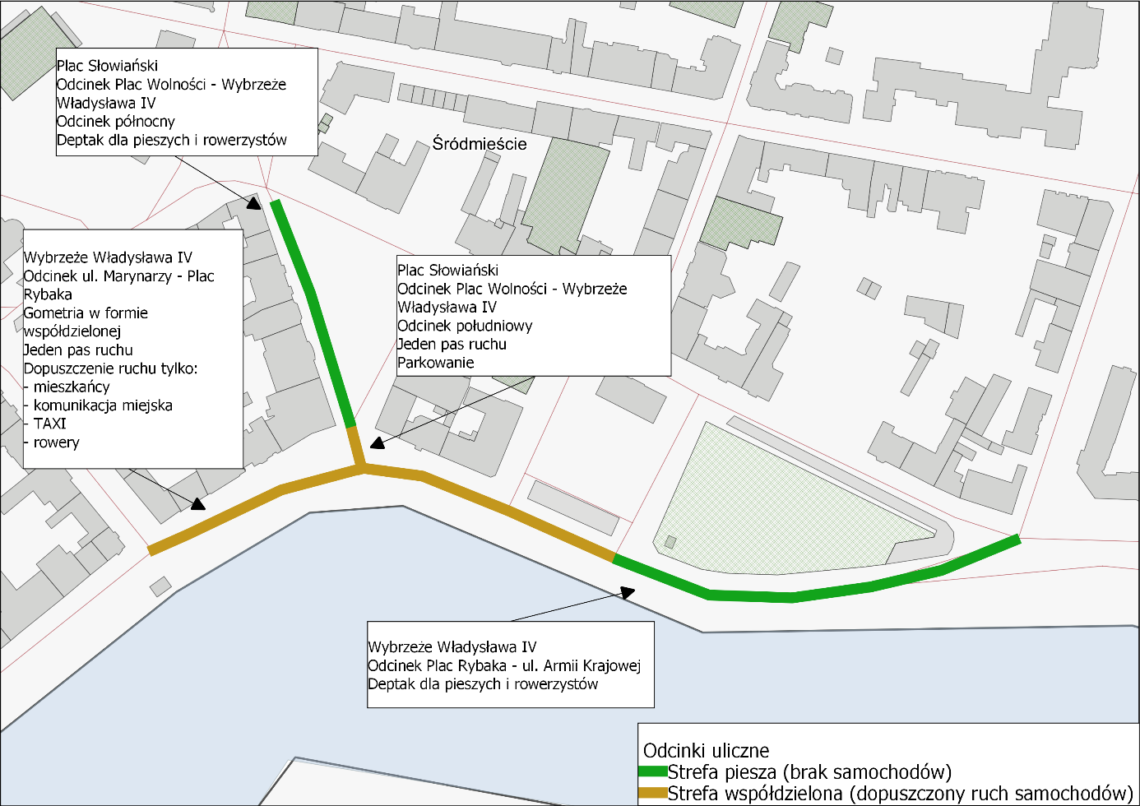
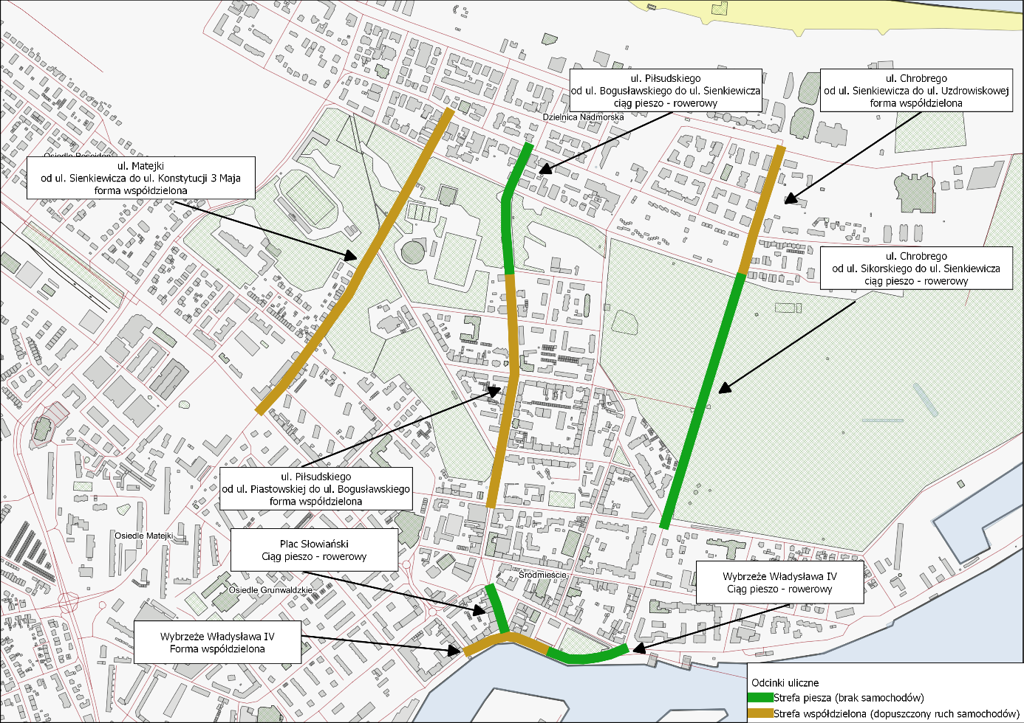
Ruch pieszy
Główne cele:
Zdefiniowanie głównych ciągów pieszych w mieście
Określenie podstawowych standardów dla infrastruktury pieszej
Droga do szkoły
Działania promocyjne
Rekomenduje się następujące działania (scenariusz II i III):
Przebudowę Wybrzeża Władysława IV (wariantowo)
Przebudowę Placu Słowiańskiego na ciąg pieszo-rowerowy w jezdni zachodniej oraz zaślepiony od południa odcinek jezdni z miejscami parkingowymi po stronie wschodniej. Istniejący przekrój pozwala zaślepić ulicę przy skrzyżowaniu z Wybrzeżem Władysława IV i zostawić miejsca parkingowe.
Zmianę odcinka ul. Piłsudskiego od ul. Bogusławskiego do ul. Słowackiego, na ciąg pieszo-rowerowy
Przebudowę ul. Piłsudskiego od ul. Piastowskiej do ul. Bogusławskiego z docelową geometrią w formie współdzielonej
Zmianę odcinka ul. Chrobrego od ul. Sikorskiego do ul. Sienkiewicza, na ciąg pieszo rowerowy przy założeniu remontu (modernizacji) ul. Krzywoustego
Przebudowę ul. Chrobrego od ul. Sienkiewicza do ul. Uzdrowiskowej z docelową geometrią w formie współdzielonej
Przebudowę ul. Matejki od ul. Sienkiewicza do ul. Konstytucji 3 Maja z docelową geometrią w formie współdzielonej

Slide 13
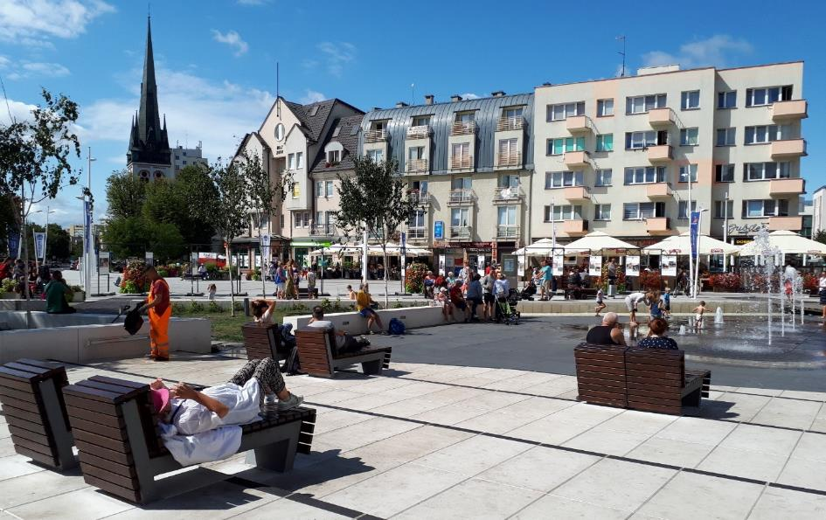
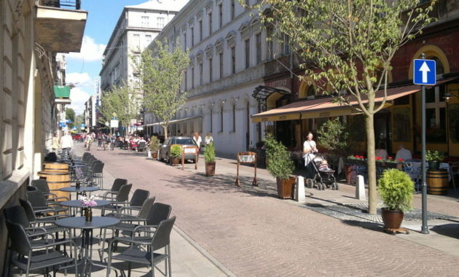
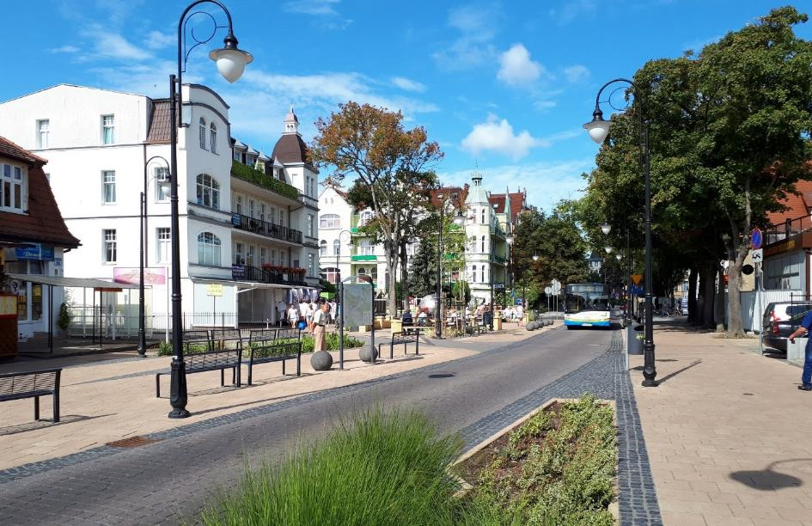
Ruch pieszy - rekomendacje
Wykonywanie wyłącznie z nawierzchni niefazowanej, najlepiej z asfaltobetonu,
Obowiązkowe obniżenia krawężników na skrzyżowaniach z pasami medialnymi dla osób niedowidzących,
Utrzymywanie niwelety ciągów pieszych na skrzyżowaniach z ulicami niższych klas (L i D)
Minimalną szerokość chodnika dostępnego dla pieszych 2,5m, w wyjątkowych sytuacjach 2m
Dostępność ławek minimum co 100m
Dostępność koszy na śmieci minimum co 50m
Dostępność toalet publicznych minimum co 500m
Zasadzanie drzew lub stawianie donic zacieniających ciągi piesze
Oświetlenie przejść dla pieszych

Slide 14

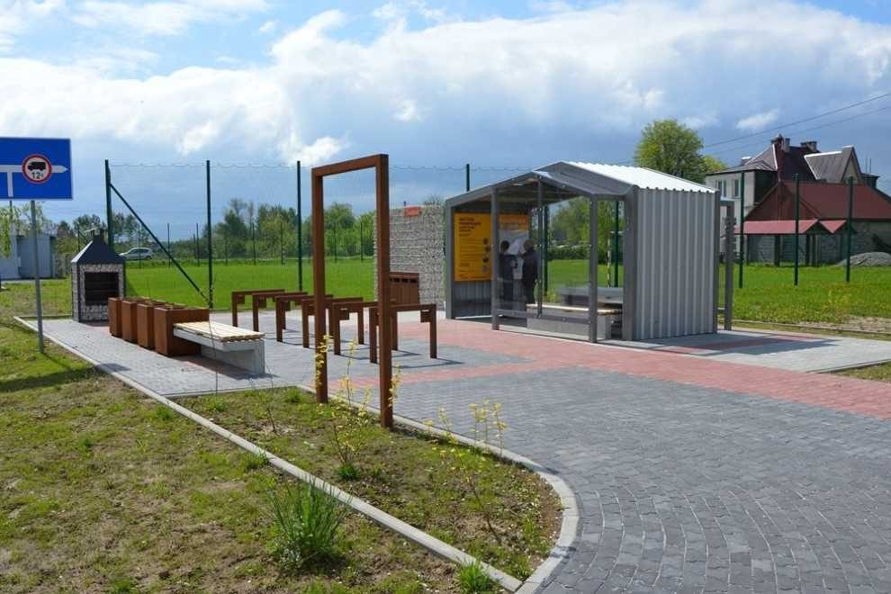
Ruch rowerowy
Główne cele:
Uzupełnienie sieci infrastruktury liniowej
Realizacja elementów infrastruktury punktowej
Miejsca Obsługi Rowerzystów
Opracowanie Standardów wykonawczych i projektowych dla infrastruktury rowerowej
System roweru miejskiego

Slide 15
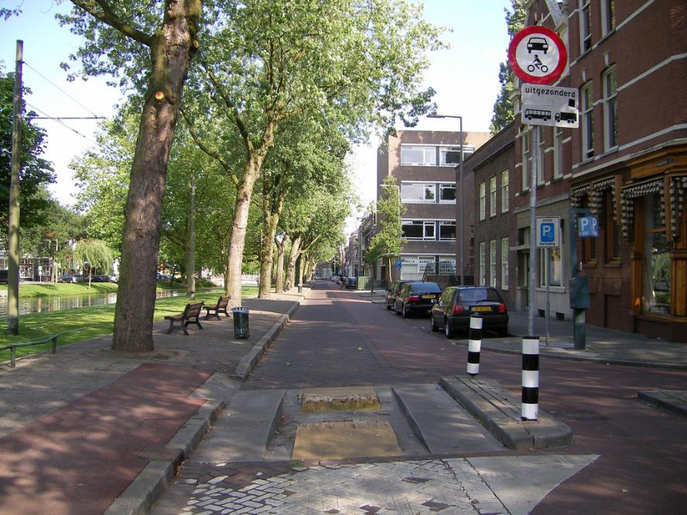
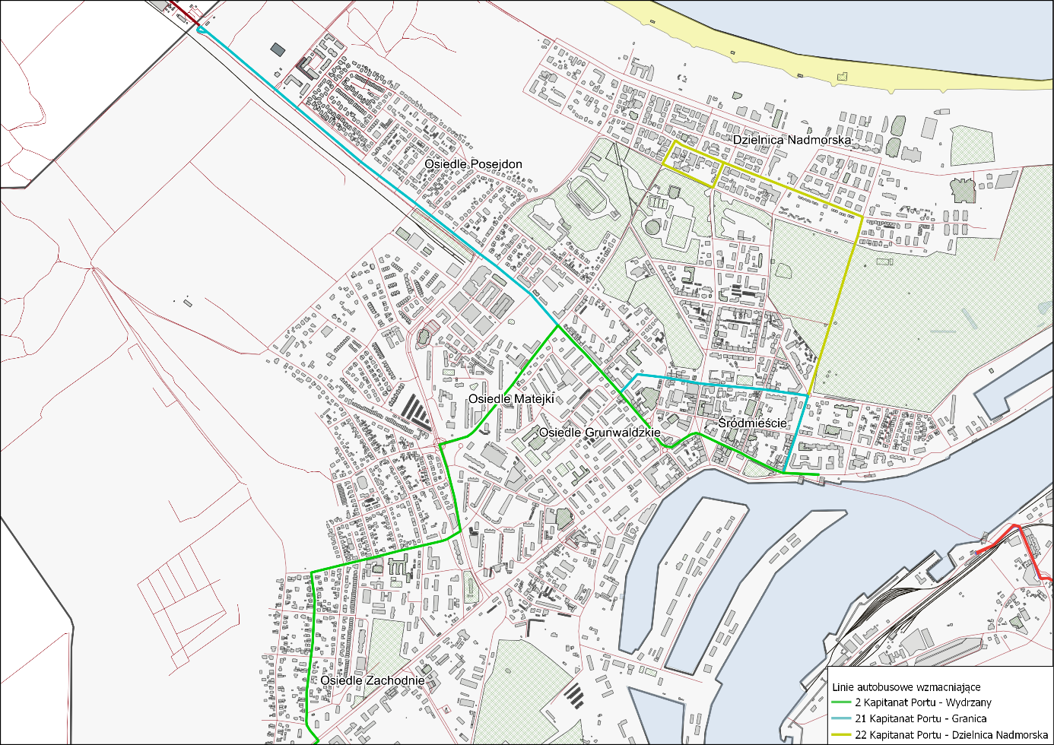
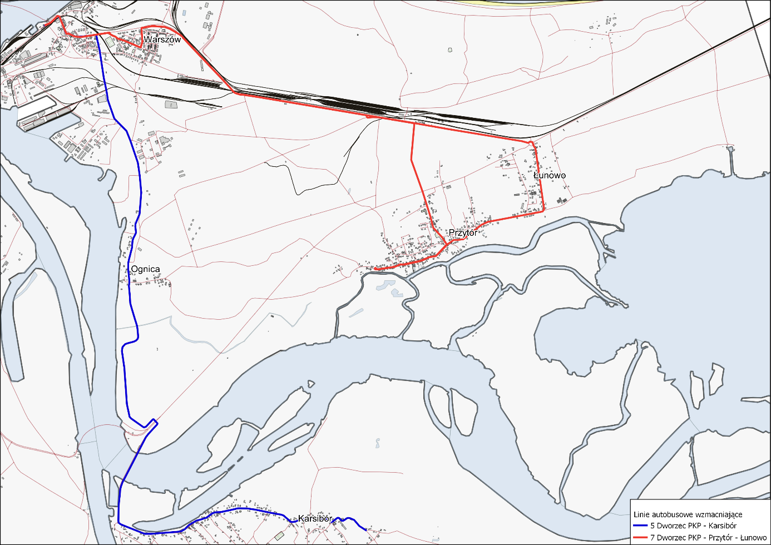
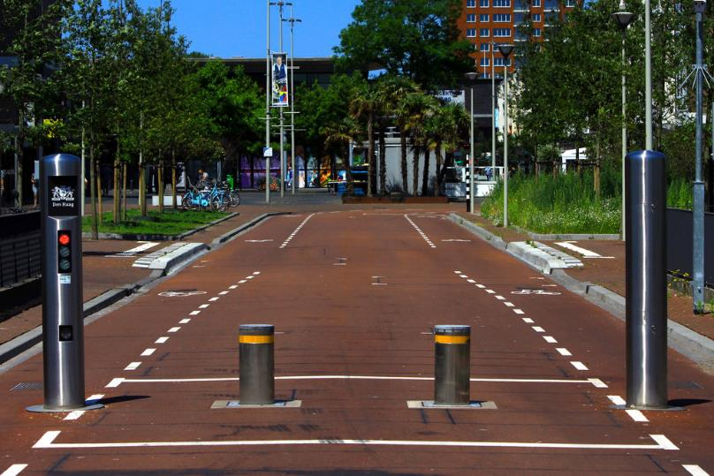
Transport zbiorowy
Główne cele:
Utworzenie stanowisk odstawczych dla komunikacji regionalnej na wyspie Uznam
Zwiększenie częstotliwości popularnych linii
Obsługa linii autobusowych w Dzielnicy Nadmorskiej taborem o napędzie ekologicznym
Kontynuacja obecnych trendów związanych z poszerzaniem oferty w mieście
Wprowadzenie śluz autobusowych w sieci drogowej miasta
Utworzenie nowego przystanku autobusowego „Piastowska” na ul. Konstytucji 3 Maja przy skrzyżowaniu ul. Piastowskiej i Konstytucji 3 Maja
Opis rozwiązań dla transportu będącego atrakcją turystyczną
Funkcjonowanie transportu zbiorowego na wypadek zamknięcia tunelu

Slide 16
Ruch drogowy
Główne cele:
Zminimalizowanie wpływu natężenia ruchu pojazdów z tunelu w mieście
Wyprowadzenie ruchu tranzytowego z centrum miasta na trasy obwodowe
Ograniczenie ruchu samochodowego w Dzielnicy Nadmorskiej
Utworzenie parkingów buforowych dla turystów parkujących na dłuższy okres
Poprawa bezpieczeństwa ruchu

Slide 17
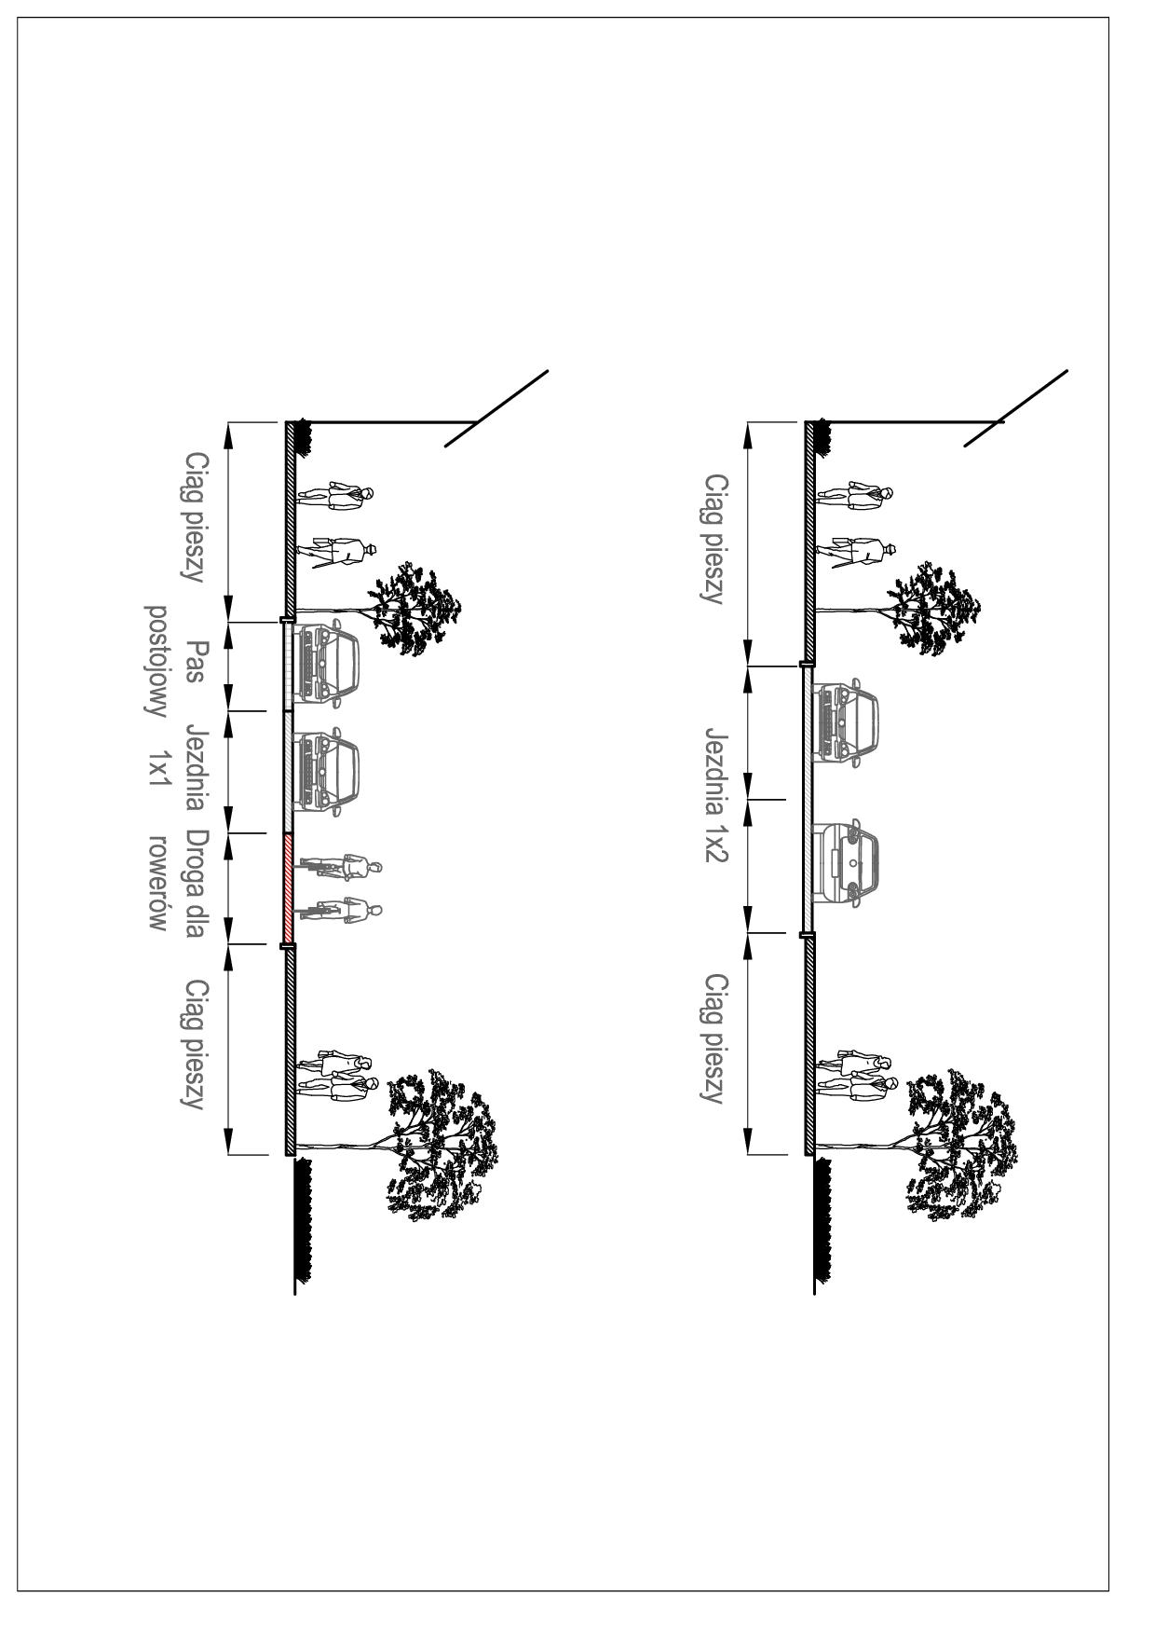
Ruch drogowy - przykłady
Propozycja zmian przekrojów ulicy – ul. Matejki
ul. Matejki - obecnie
ul. Matejki - propozycja

Slide 18
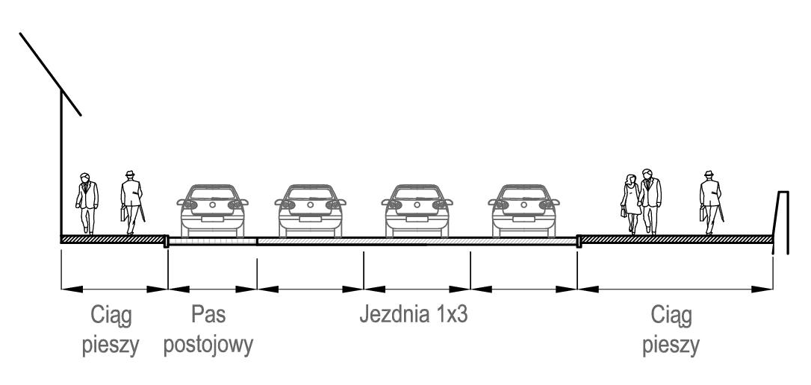
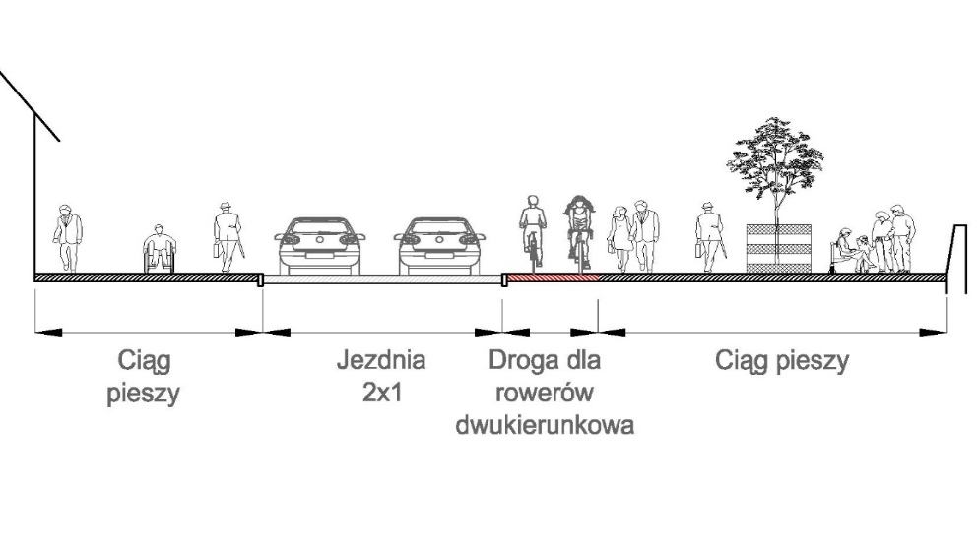
Ruch drogowy – przykłady II
Propozycja zmian przekrojów ulicy – Wybrzeże Władysława IV
Wybrzeże Władysława IV- obecnie
Wybrzeże Władysława IV- propozycja

Slide 19
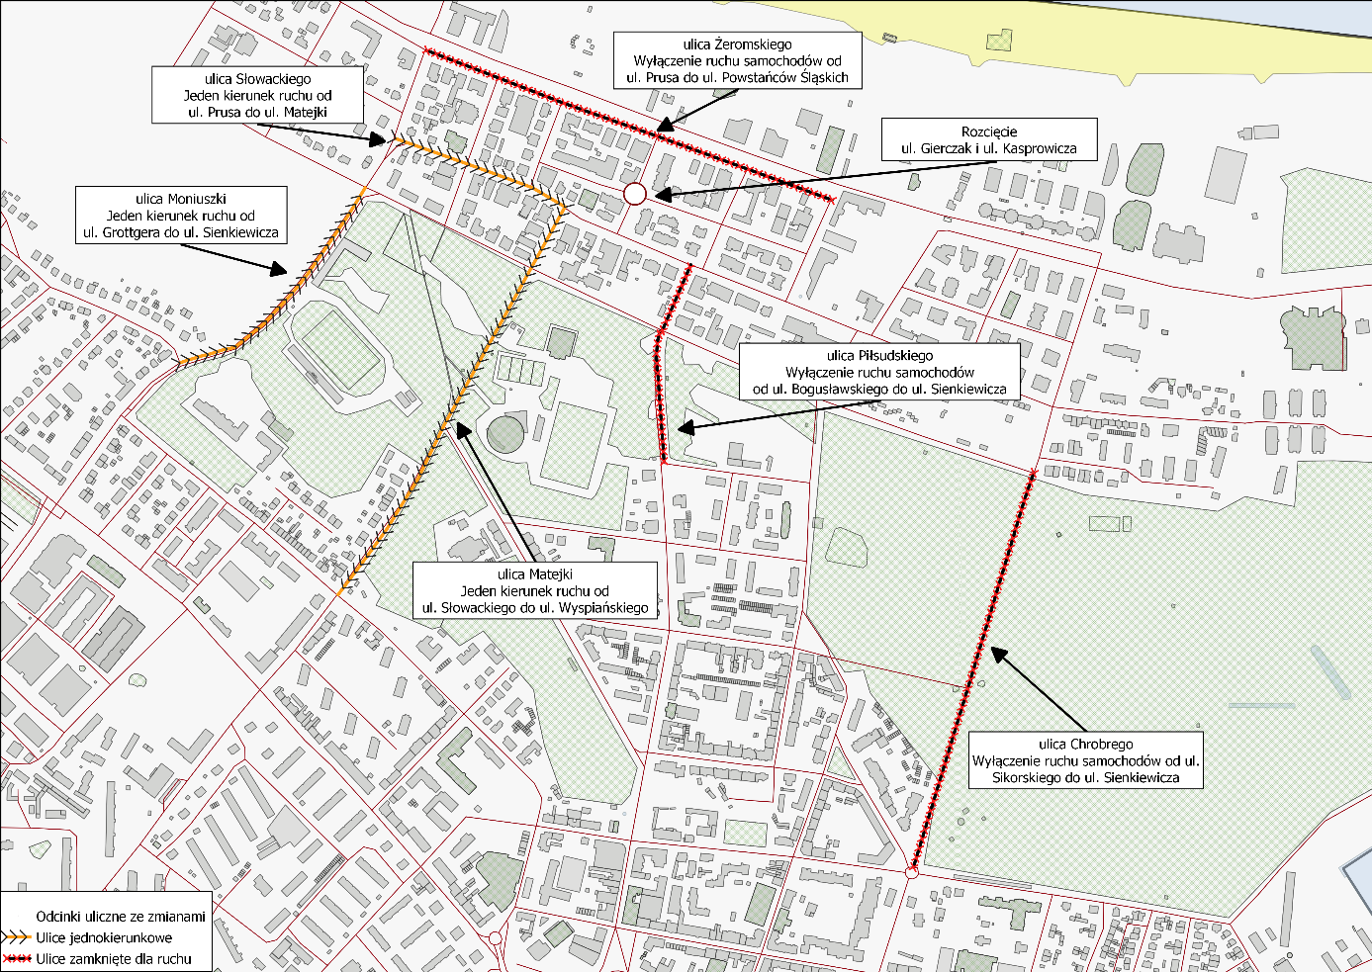
Ruch drogowy – scenariusze II i III

Slide 20
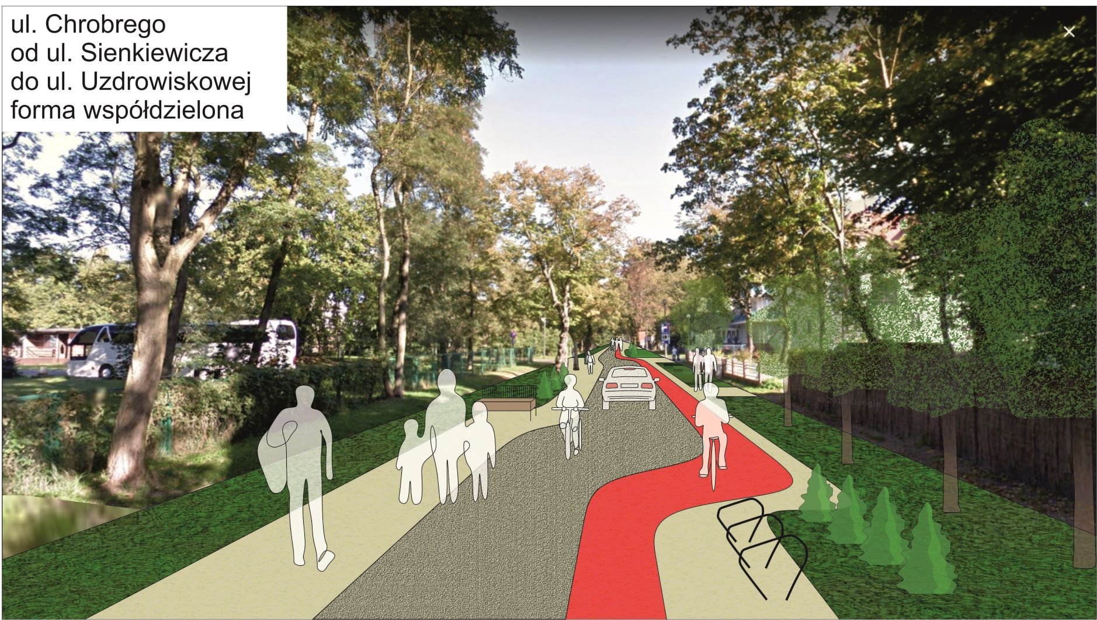
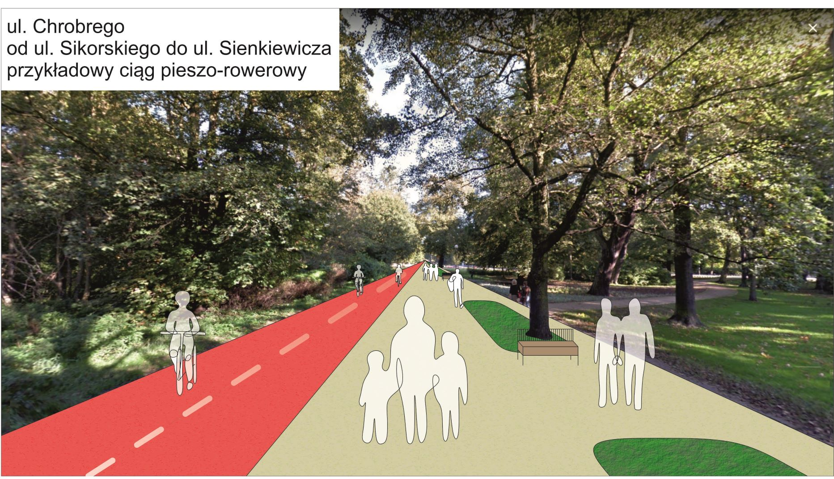
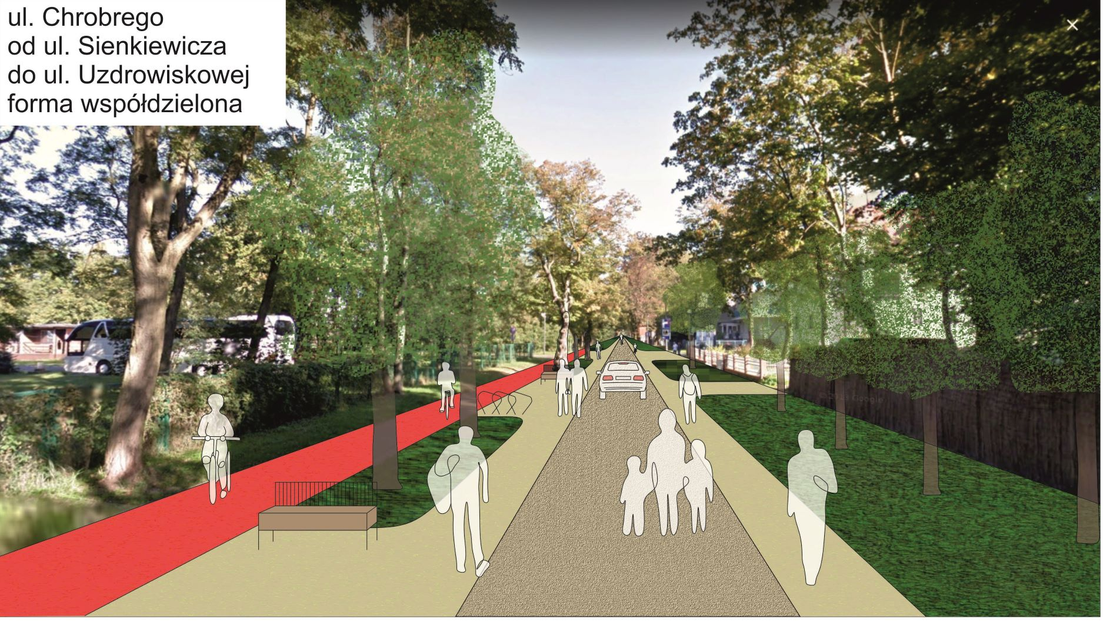
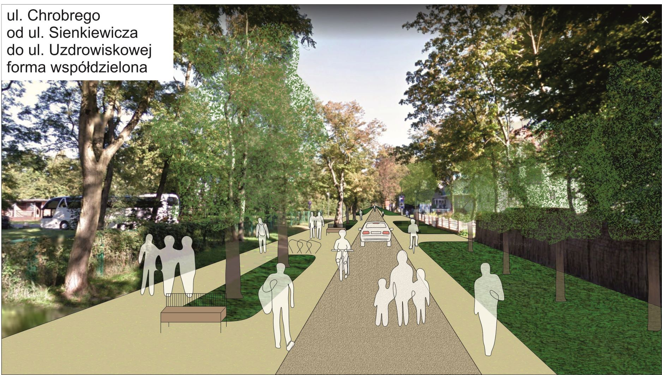
Ruch drogowy – przykłady przekrojów
Propozycje przekrojów ulic

Slide 21
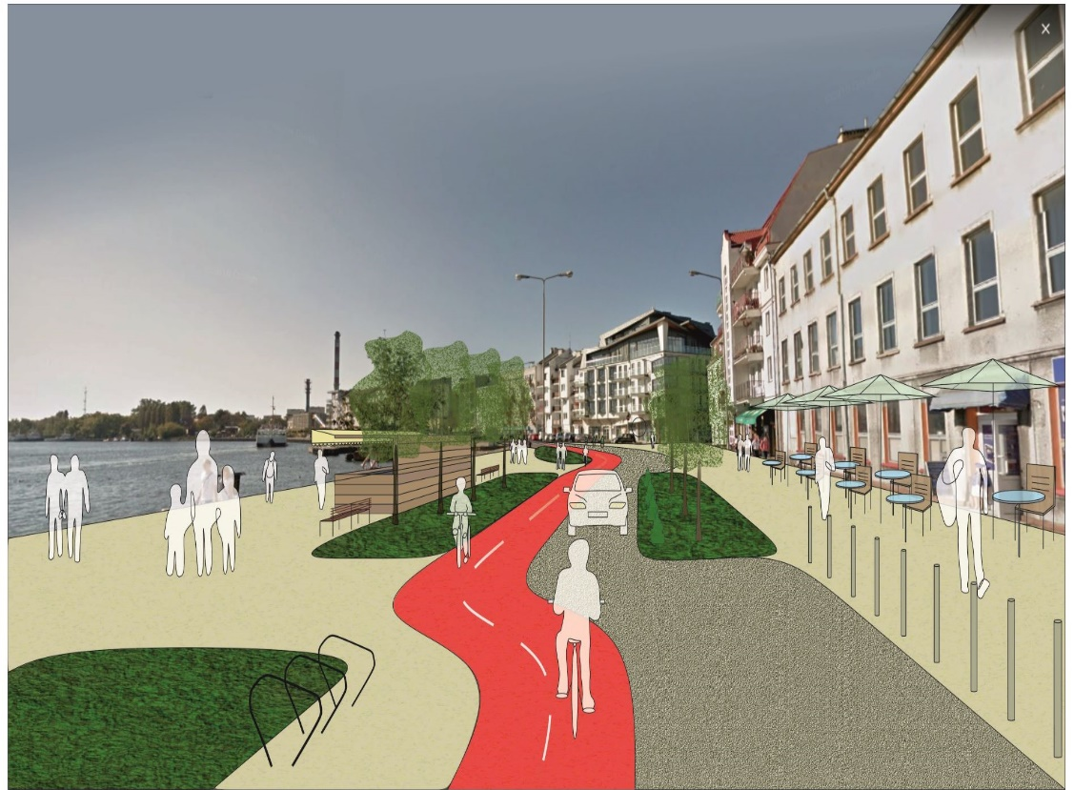
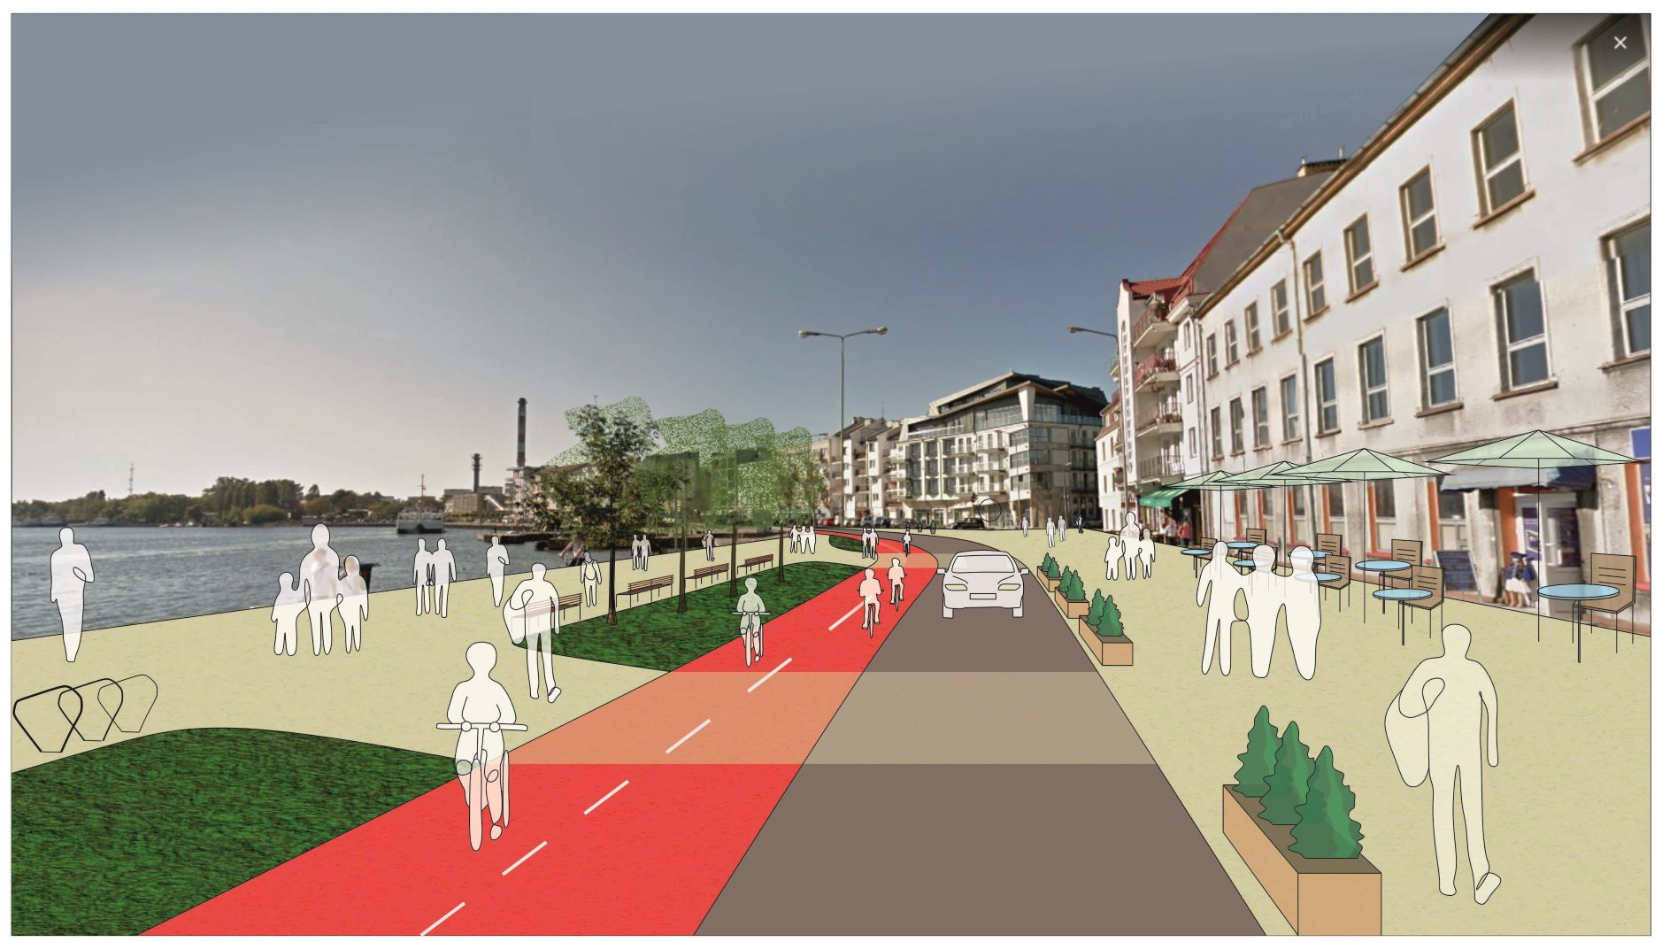
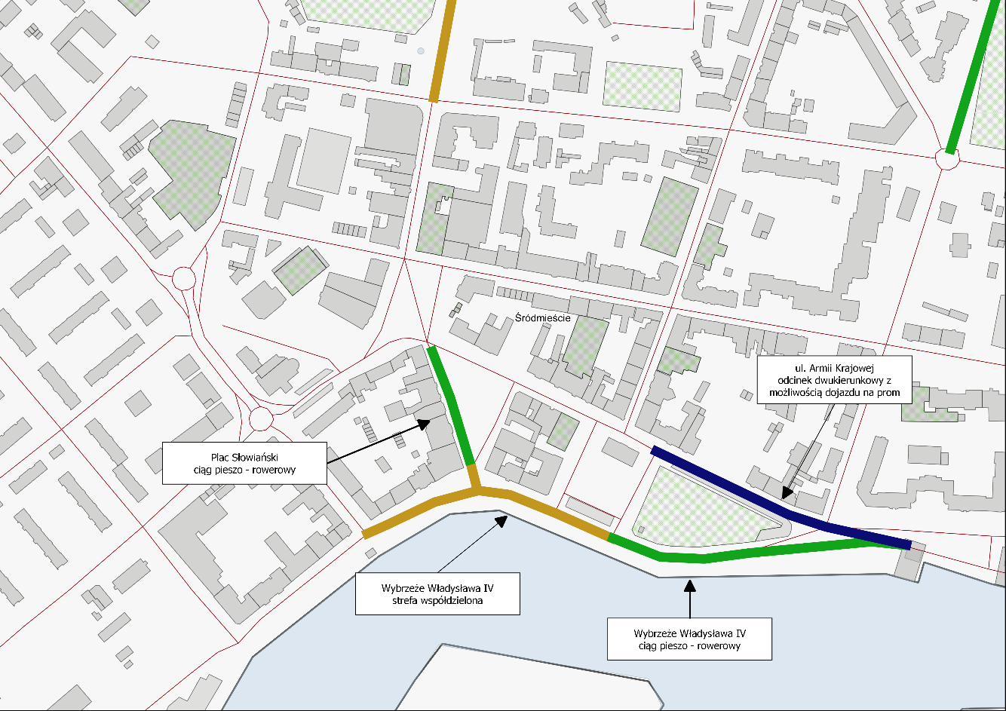
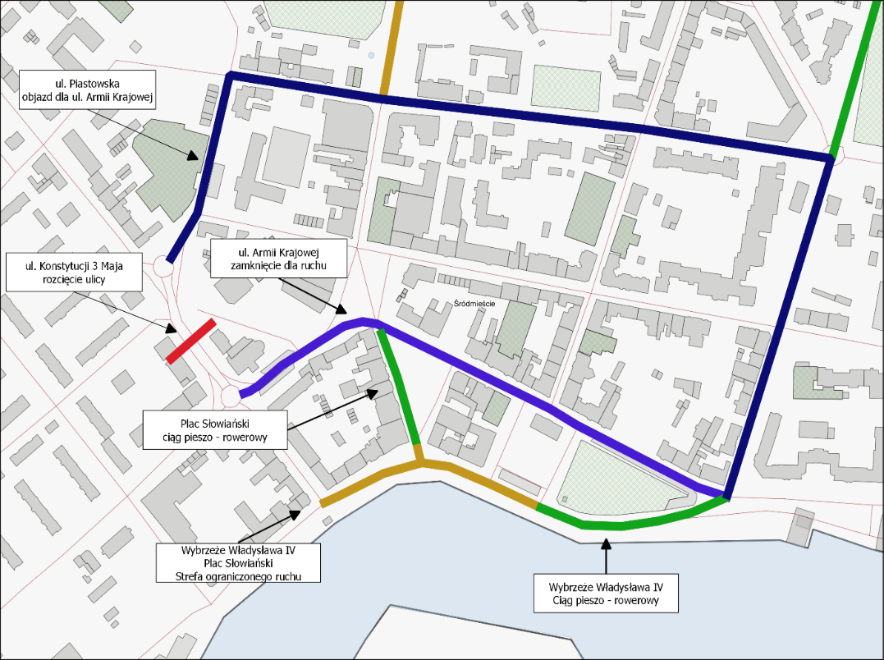
Wybrzeże Władysława IV
Scenariusz II i III
Scenariusz II
Scenariusz III

Slide 22
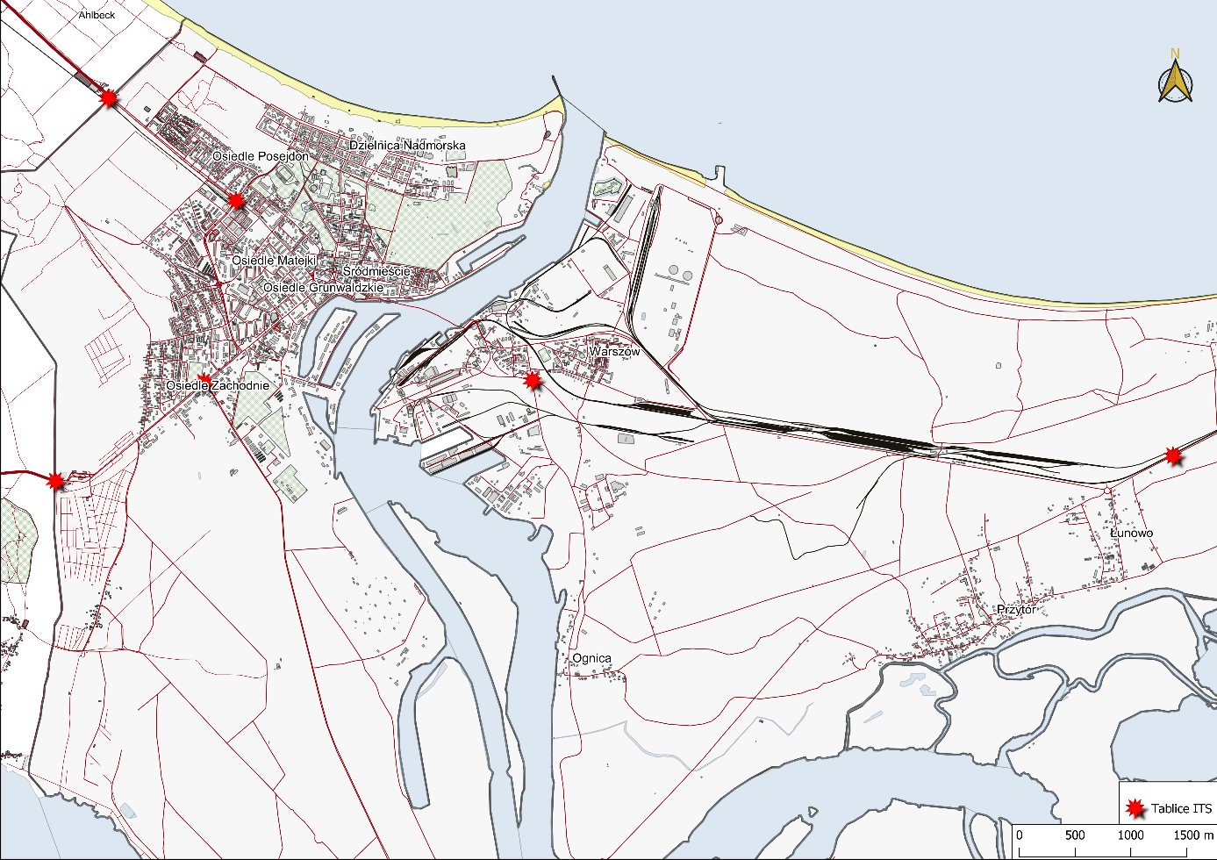
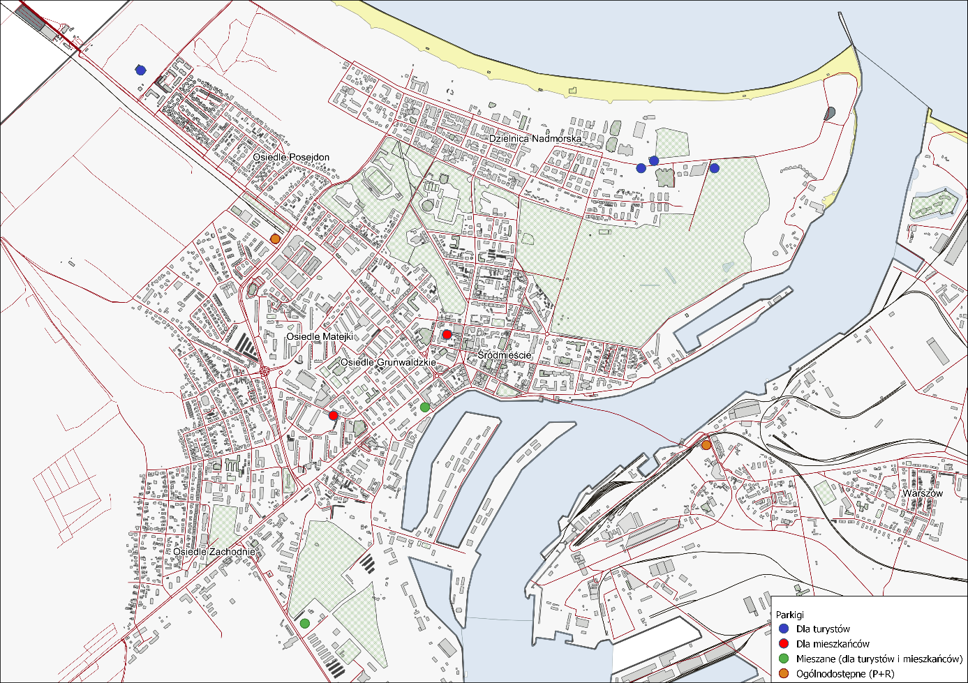
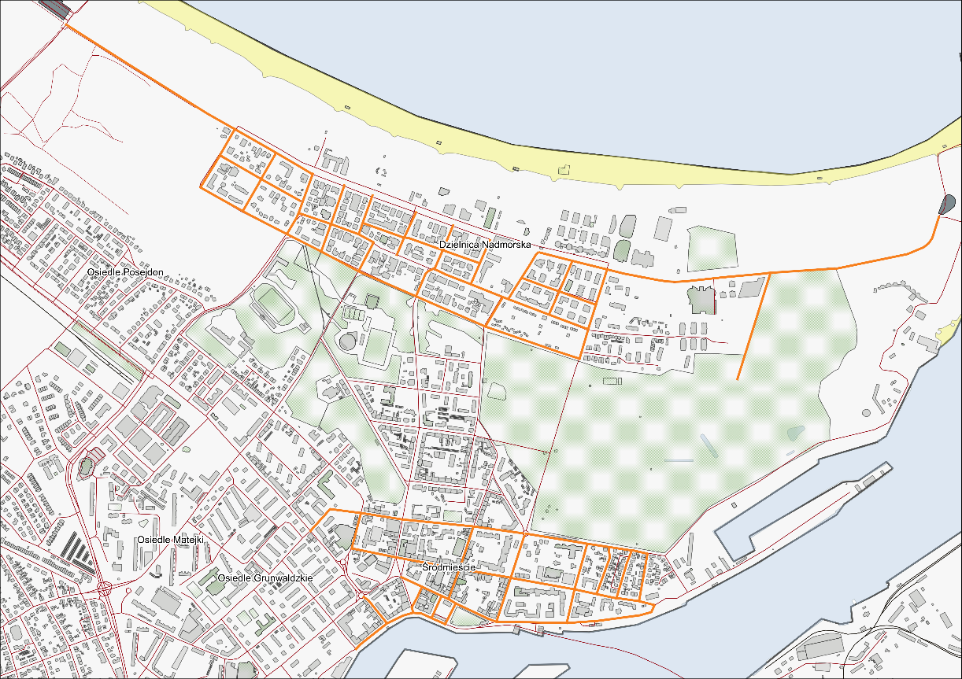
Parkingi
Główne cele:
Implementacja systemu ITS
Parkingi buforowe dla mieszkańców i turystów
Weryfikacja Strefy Płatnego Parkowania
Parking awaryjny do obsługi terminalu promowego

Slide 23
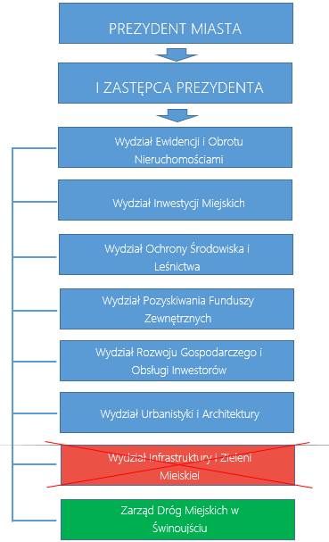
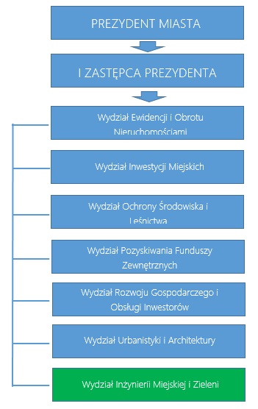
Wdrożenie projektu
Związane z wdrażaniem dokumentu w mieście jest bezpośrednio stworzenie komórki odpowiedzialnej za wprowadzanie zmian w mieście oraz za zarządzanie ruchem, w tym za systemy ITS. Kompleksowy System Zarządzania Ruchem zakłada dwa warianty zmian w tej gałęzi. Pierwszy z nich to przekształcenie obecnego Wydziału Infrastruktury i Zieleni Miejskiej w Zarząd Dróg Miejskich, drugi to zmiana nazwy na Wydział Inżynierii Miejskiej i Zieleni oraz dodatkowe kompetencje obecnego wydziału, w szczególności kwestie inżynierii.
Wariant I
Wariant II

Slide 24
Zamknięcie tunelu
Opis założeń:
Zamknięcie tunelu na czas napraw gwarancyjnych i remontów
Zamknięcie krótkotrwałe tunelu
Zamknięcie jednej jezdni
Zamknięcie długotrwałe tunelu w związku z koniecznością naprawy
Komunikacja Autobusowa na czas zamknięcia tunelu
System weryfikacji dostępności do tunelu

Slide 25
Przeprawa promowa Warszów
W wyniku zamknięcia tunelu likwidacji ulegnie przeprawa „Centrum” w południowej części miasta. Przeprawa „Warszów” będzie funkcjonować w oparciu o dwa promy „Bielik”. Zakłada się kursowanie jednego promu „Bielik” w ciągu doby. Wyjątkiem jest sytuacja, w której zamknięty będzie tunel drogowy. Wtedy rekomenduje się kursowanie promu zgodnie z harmonogramem:
Krótkotrwałe zamknięcie tunelu – do kilkunastu minut
  Kursowanie 1 promu na przeprawie Centrum
Zamknięcie tunelu w celu remontu lub naprawy – w ciągu nocy 22:00 – 6:00
  Kursowanie 2 promów na przeprawie Centrum między 22:00 – 0:00 oraz 4:00 – 6:00
  Kursowanie 1 promu na przeprawie Centrum między 0:00 – 4:00
Zamknięcie długotrwałe tunelu – powyżej 1 dnia
  Kursowanie 2 promów na przeprawie Centrum między 4:00 – 0:00
  Kursowanie 1 promu na przeprawie Centrum między 0:00 – 4:00
Z przeprawy promowej mogą skorzystać piesi, rowerzyści, motocykliści oraz kierowcy samochodów osobowych. Samochody osobowe są dopuszczone do wjazdu na pokład promów „Bielik” z zastrzeżeniem możliwości wjazdu tylko mieszkańców Świnoujścia oraz pojazdów z pozwoleniami. Wyjątkiem jest funkcjonowanie przeprawy promowej w czasie zamknięcia tunelu, wtedy wszystkie pojazdy mają zezwolenie na wjazd na pokład.

Slide 26
System monitoringu i oceny
Rekomenduje się, aby monitoring realizacji Kompleksowego Systemu Zarządzania Ruchem był realizowany poprzez:
Organizację spotkań roboczych zespołu ds. procesu wdrożeniowego Kompleksowego Systemu Zarządzania Ruchem, w ramach którego prezentowany byłby postęp w realizacji działań, identyfikowane utrudnienia i przeszkody oraz przedstawiane byłyby propozycje zmian, a także doskonalenia procesu wdrożeniowego,
Przeprowadzanie wywiadów z osobami odpowiedzialnymi za wdrażanie poszczególnych rozwiązań celem eliminacji potencjalnych przeszkód oraz poznania dokładnej przyczyny ich występowania,
Przeprowadzanie inwentaryzacji oraz krótkich wywiadów kwestionariuszowych na różnych etapach wdrażania Kompleksowego Systemu Zarządzania Ruchem celem monitorowania reakcji mieszkańców na wprowadzane zmiany,
Stworzenie i aktualizację bazy danych, w której zgromadzone byłyby postępy pracy w zakresie realizacji Kompleksowego Systemu Zarządzania Ruchem (w bazie danych zebrane powinny być wszystkie informacje o wdrażanych rozwiązaniach i działaniach),
Aktualizację i analizę bazy danych ze wskaźnikami oceny realizacji projektu.

Slide 27
System monitoringu i oceny - II
Sugeruje się, aby najważniejszą rolę w aktualizacji wskaźników opisanych w ramach KSZR stanowiły:
Pomiary natężenia ruchu drogowego,
Pomiary ruchu tranzytowego,
Pomiary natężenia ruchu pieszych, rowerzystów,
Ankiety w gospodarstwach domowych obejmujące m.in. „dzienniczek podróży”,
Audyt wewnętrzny Miejskiego Zarządu Dróg (lub Wydziału Inżynierii Miejskiej i Zieleni) w ramach którego określane będą wartości mierzalne infrastruktury (np. liczba korzystających z rowerów miejskich, liczba dróg dla rowerów itd.).
Rekomenduje się, aby przegląd działań oraz stopień realizacji zadań w ramach Kompleksowego Systemu Zarządzania Ruchem odbywał się co 5 lat, tj. w latach 2020, 2025, 2030.

Slide 28
Komunikacja i zaangażowanie mieszkańców
W zakresie zapewnienia interakcji z mieszkańcami (otrzymywania od nich informacji zwrotnych o pojawiających się problemach, wątpliwościach, opiniach dotyczących funkcjonowania rozwiązań) należy rozważyć:
Konsultacje pisemne
Organizację publicznych spotkań, konferencji, zebrań z mieszkańcami
Organizację badań ankietowych
Organizację badań ankietowych realizowanych dla szkół i zakładów pracy
Organizację spotkań celem dyskutowania na temat procesu realizacji konkretnych rozwiązań z interesariuszami
W zakresie informowania o postępach z realizacji Kompleksowego Systemu Zarządzania Ruchem poprzez:
Dystrybucję materiałów promocyjnych (ulotki, broszury) podczas wydarzeń kulturalnych w mieście
Publikacje na stronach urzędów gmin oraz innych platformach w zakładce „Aktualności” informacji o bieżących działaniach lub akcjach,
Publikacje, artykuły lub felietony na łamach lokalnych mediów, portale społecznościowe,
Spoty promocyjne wyświetlane w telewizji regionalnej oraz w serwisach YouTube®, Facebook®, Twitter®
Wywiady radiowe z udziałem np. przedstawicieli Władz Miasta

Slide 29
Dziękuję za uwagę
Bartłomiej Wiertel
VIA VISTULA biuro@viavistula.pl

